Slide 1
Techniques d’Analyses de Biologie Moléculaire
Dr ZIADA-BOUCHAAR
MI Génétique moléculaire
Université frères Mentouri
Constantine
2021-2022

Slide 2
Technique de Séquençage d’ADN

Slide 3
Plan du cours
Introduction
- Définition de séquençage
- Historique
Rappels moléculaires
Méthode de Maxam et Gilbert
Méthode de Sanger
Automatisation du séquençage
Pyroséquençage: principe et procédure
Applications et avantages
Introduction au séquençage haut débit (NGS)

Slide 4
Introduction
Définition :
Le séquençage de l'ADN, consiste à déterminer l'ordre d'enchaînement des nucléotides d’un fragment d’ADN donné.

Slide 5
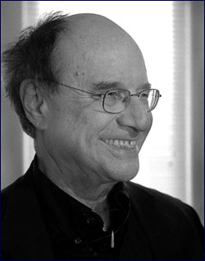
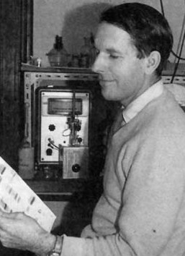
Introduction
Historique:
Le séquençage de l’ADN est une technique qui a révolutionné la biologie moléculaire seulement une vingtaine d’années après l’établissement de la structure de l’ADN par Watson et Crick.
Les premières techniques de séquençage ont été développées en parallèle au milieu des années 1970. Les méthodes de Gilbert (Etats-Unis) et Sanger (Grande-Bretagne) ont toutes deux été récompensées d'un prix Nobel de chimie en 1980.
Walter Gilber - Université d’Harvard
Méthode chimique
Fred Sanger - MRC Cambridge
Méthode enzymatique

Slide 6
Introduction
Historique
Le premier organisme a été séquencé en 1977.
virus bactériophage X174, possédant un ADN simple brin ne nécessitant donc pas l'étape de dénaturation utilisé dans les méthodes de Sanger et Maxam et Gilbert.
Depuis une trentaine d'année, l'amélioration de la technique de production des amorces, de l'amplification des brins et la généralisation des traceurs fluorescents ont permis d'améliorer considérablement les techniques de séquençage.

Slide 7
Introduction
Historique
L'apparition des séquenceurs automatiques a notamment permis l'automatisation de ces technologies et ont contribué à la finalisation du génotypage humain en 2003.
Cette technique utilise les connaissances qui ont été acquises depuis une trentaine d'années sur les mécanismes de la réplication de l'ADN.

Slide 8
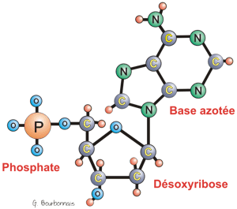
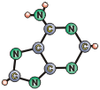


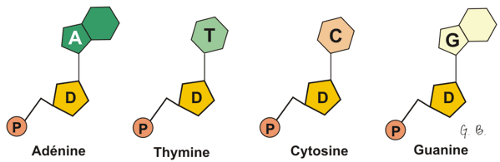
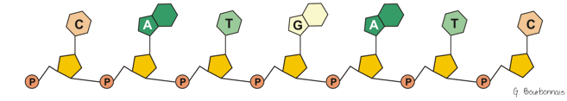
Rappel sur l’ADN
Désoxyribose
Base azotée
Phosphate
http://www.dgpc.ulaval.ca/bio90192/chap4/notesadn/notesadn1.htm

Slide 9
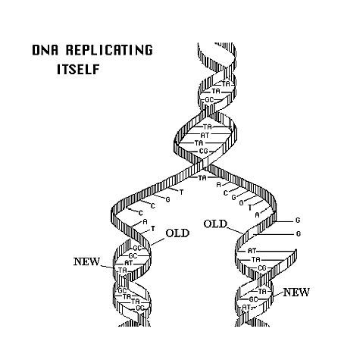
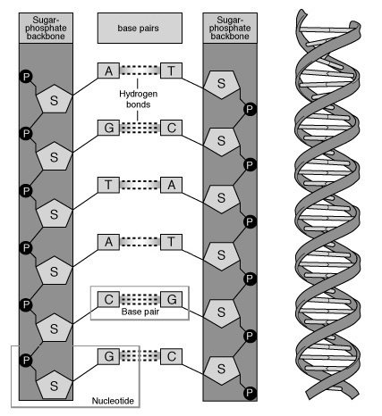
L’ADN est un acide nucléique double brin
3’
OH
5’
OH
5’
3’
Réplication de l’ADN

Slide 10
L’ADN est le support de l’hérédité
Sa structure lui permet d’être recopié et transmis fidèlement à la descendance
L’agencement des 4 bases constitue un texte qui est le programme génétique transmis de génération en génération

Slide 11
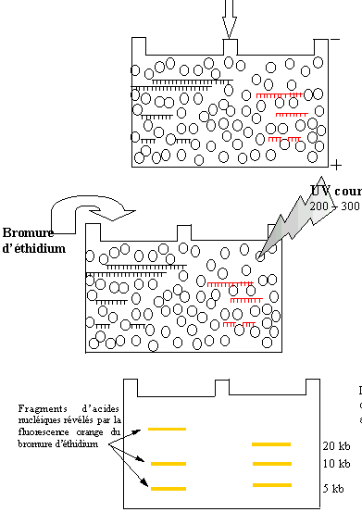
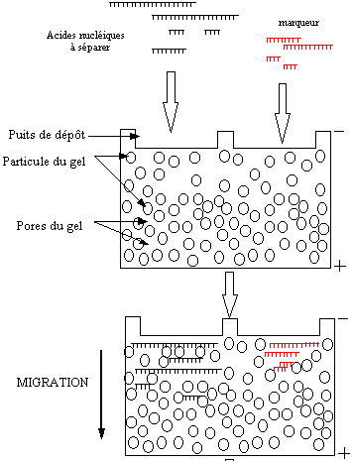
Principe de l’électrophorèse
http://www.inrp.fr/Acces/biotic/biomol/techgen/html/electro.htm

Slide 12
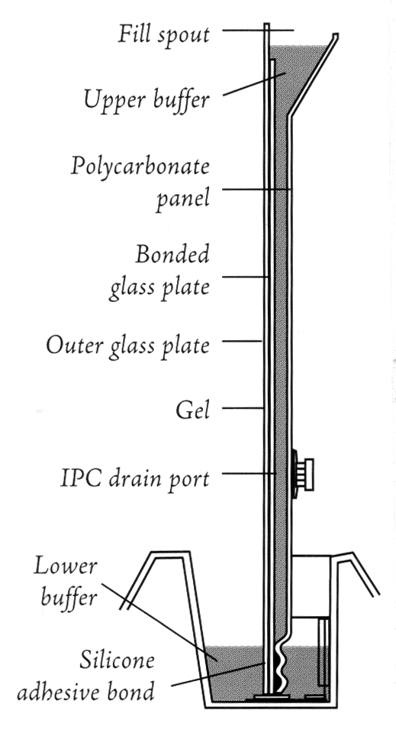
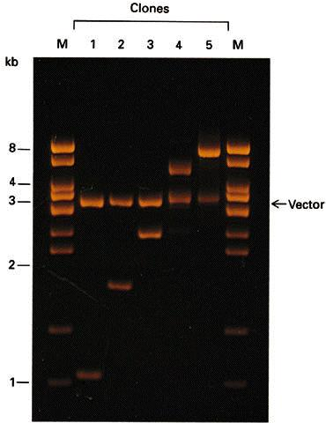
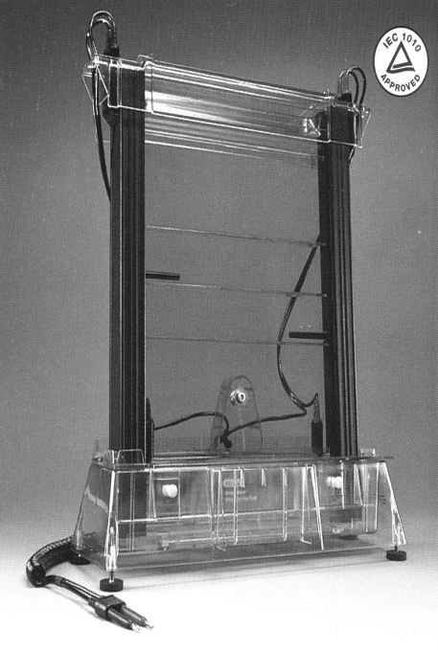
Exemple d’électrophorèse

Slide 13
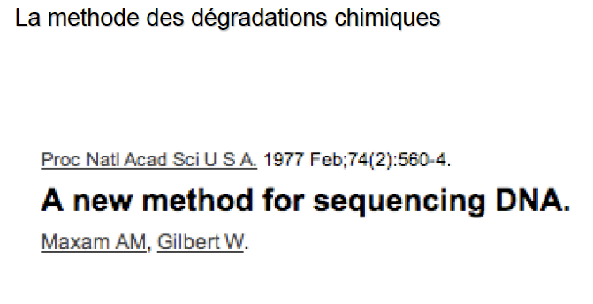
La méthode de Maxam et Gilbert
La méthode de Maxam et Gilbert (la première réalisée) consistait à utiliser les propriétés chimiques des nucléotides.

Slide 14
Cette méthode chimique de Maxam et de Gilbert est moins utilisée actuellement que la méthode enzymatique de Sanger.
Le concept :
1) Modification chimique des bases
2) Elimination des bases modifiées
3) Rupture spécifique des liaisons phosphates adjacentes .

Slide 15
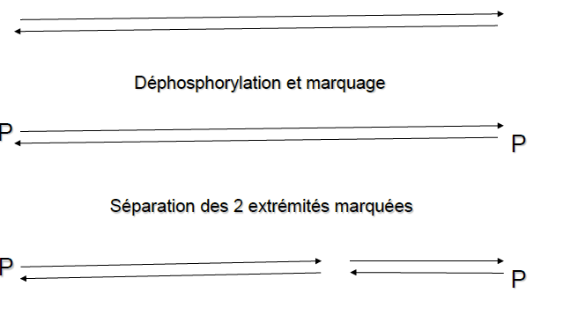
L'ADN à séquencer est tout d'abord marqué en 5' avec phosphore 32 (dATP)

Slide 16
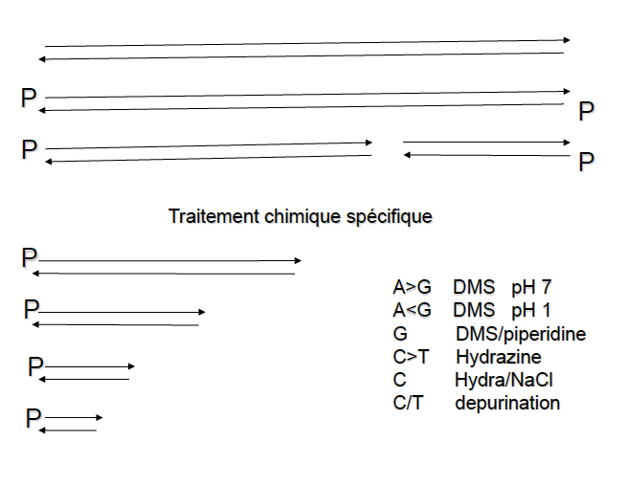
clivé après A, G, C ou T par divers réactifs chimiques.

Slide 17
Clivages chimiques:
- Au niveau des purines par le Dimethyl sulfate qui méthyle G et A, un traitement en milieu alcalin coupe au niveau de G en milieu acide au niveau de A et G.
- Au niveau des pyrimidines réaction avec l'hydrazine sur C et T puis coupure par pipéridine. Si on traite par l'hydrazine en présence de NaCl 2M T ne réagit pas, avec la pipéridine on coupe uniquement au niveau de C.
- On coupe donc soit G ou C seul soit A+G ou C+T

Slide 18
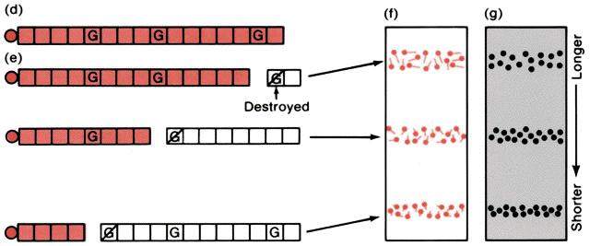
Méthode de Maxam et Gilbert

Slide 19
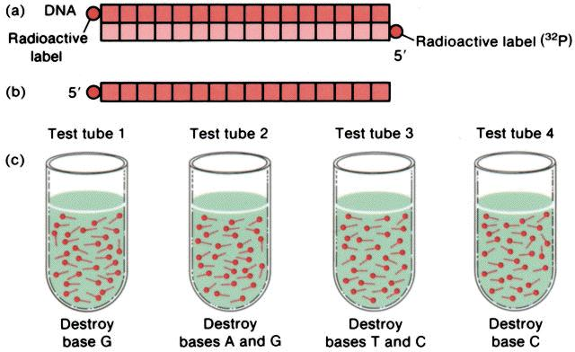
Méthode de Maxam et Gilbert

Slide 20
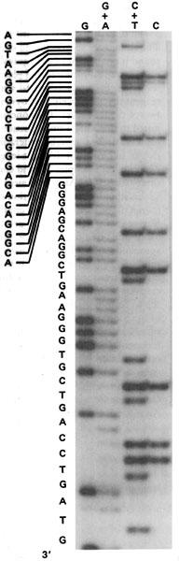
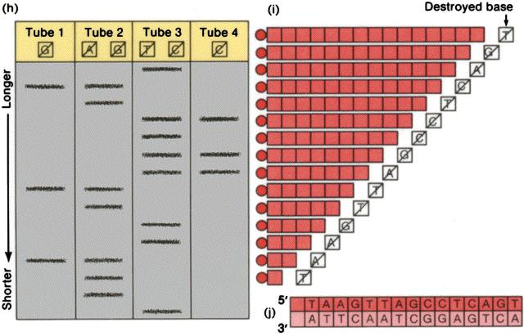
Méthode de Maxam et Gilbert

Slide 21
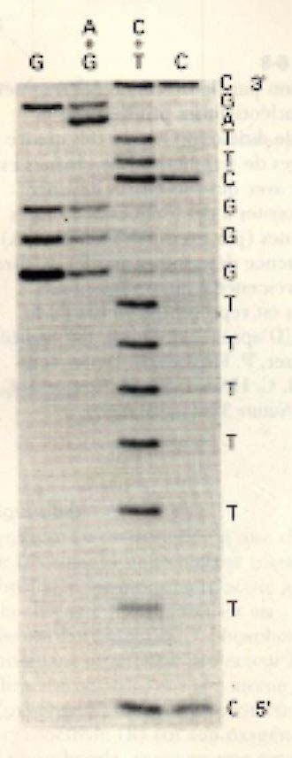
Après clivage par ces réactifs, les fragments produits sont séparés par électrophorèse en gel de polyacrylamide. L'examen de l'autoradiographie correspondante permet de connaître la séquence du brin analysé.
- L'analyse du gel ci contre donne la séquence:
5'-CTTTTTTGGGCTTAGC-3'

Slide 22
Méthode de Fred Sanger
C’est une technique enzymatique , elle est la plus fréquemment utilisée a été mise par Fred Sanger.
Les nucléotides sont liés les uns aux autres grâce à des liaisons phosphodiester qui se forment entre le groupement OH en position C3’ du ribose du premier nucléotide et le groupement phosphate
La méthode de séquençage de Sanger utilise des nucléotides didésoxyribonucléotides (ddNTP) qui ont un atome d’hydrogène à la place du groupement OH sur le carbone 3’du ribose.
Ces ddNTP diffèrent des dNTP par leur extrémité 3’. L’extrémité 3’OH des dNTP est remplacée par une extrémité 3’H. Cette modification empêche la formation de la liaison phosphodiester entre le ddNTP incorporé dans la chaîne et le nucléotide suivant.
L’allongement de la chaîne est alors interrompu.e en position C5’ du ribose du deuxième nucléotide.

Slide 23
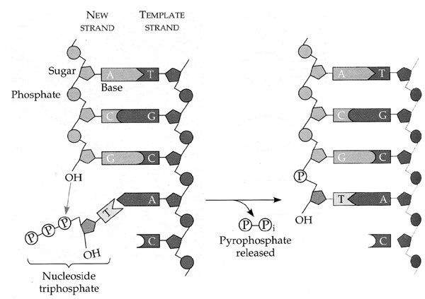
ADN polymérase
5’
3’

Slide 24
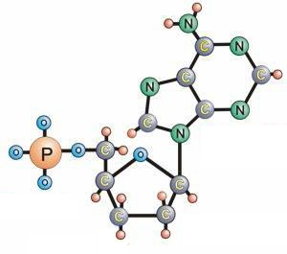
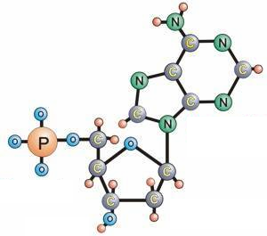
Didésoxyribo-nucléotides
Désoxyribo-nt
Didésoxyribo-nt
5’
4’
1’
3’
2’
La réaction de Sanger repose sur l’incorporation alléatoire par cette ADN polymérase de didéoxynucléotides interrupteurs de chaîne (ddNTP) eux aussi présents dans le milieu réactionnel.

Slide 25
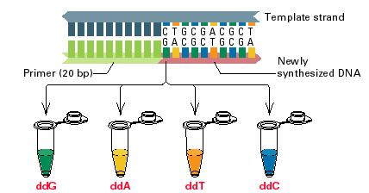
Méthode de Sanger
Préparation d’une grande quantité d’ADN (~1μg via miniprep)
Dénaturation et ajoût de l’amorce, des 4 dNTP (dont 1 radioactif, S³⁵ ou P³²) et de l’ADN polymérase
Faire 4 aliquots et mettre un peu de ddNTP dans chaque tube
Elongation et terminaison par incorporation de didéoxynucléotides spécifiques

Slide 26
Séquençage selon Sanger
Réaction de séquençage (ddGTP)
5’ATGGCTATGCCGAG
3’TACCGATACGGCTCTGGTATAATGCTGGTC 5’
dNTP + ddGTP
A G T C G C A C G
Amorce
Polymérase
L’allongement du brin d’ADN s’arrête donc au niveau ddNTP incorporé,d’où terminaison de la synthèse de l’ADN
Matrice

Slide 27
Séquençage selon Sanger
Réaction de séquençage (ddGTP)
5’ATGGCTATG
3’TACCGATACGGCTCTGGTATA 5’
5’ATGGCTATGCCG
3’TACCGATACGGCTCTGGTATA 5’
5’ATGGCTATGCCGAG
3’TACCGATACGGCTCTGGTATA 5’

Slide 28
Séquençage selon Sanger
Séparation des produits
Electrode -
5’ATGGCTATGCCGAG
5’ATGGCTATG
5’ATGGCTATGCCG
Electrophorèse
Gel d’Agarose
Migration
Electrode +

Slide 29
Séquençage selon Sanger
ddA ddG ddC ddT
Electrode -
3’
Gel d’Agarose
AGGCTATCTGAC
Migration
5’
Electrode +

Slide 30
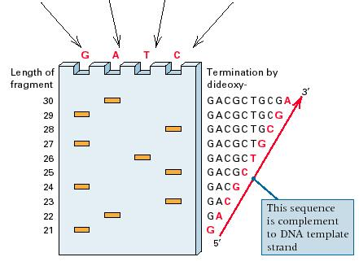

Méthode de Sanger
ddG
ddA
ddT
ddC
Préparation du gel du polyacrylamide
Dénaturation et dépôt sur gel
Migration par électrophorèse

Slide 31
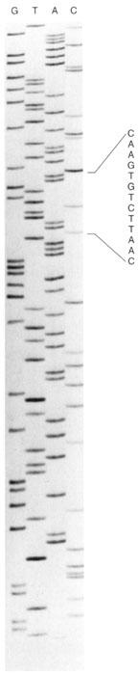
Méthode de Sanger
Transfert du gel sur papier filtre (Whatman 3MM)
Séchage du gel
Cassette autoradiographique (+ écran amplificateur)
Développement du film autoradiographique
Lecture sur table lumineuse
Saisie sur ordinateur
Longueur typique de lecture : 400 nucléotides
Durée totale de l’expérience : environ 3 jours

Slide 32
Ces ddNTP sont chacun marqués par un fluorochrome spécifique . Quatre fluorochrome différents qui émettent, apres excitation par un faisceau laser des fluorescences de couleurs différentes.
Chacune de ces couleurs physiques est convertie en une couleur informatique par un logiciel de traitement de ces différents fluorescences.

Slide 33
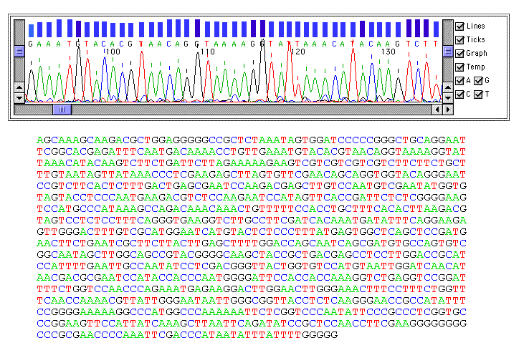
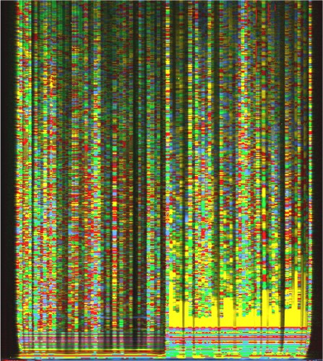
Séquençage automatique
Ordinateur

Slide 34

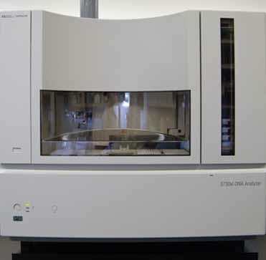
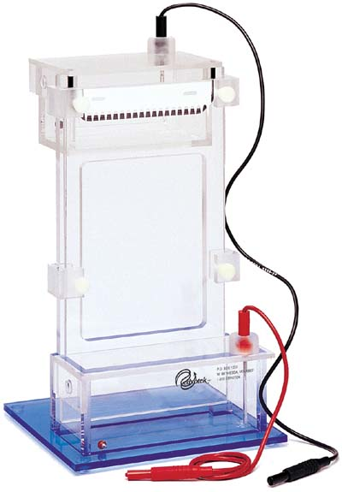
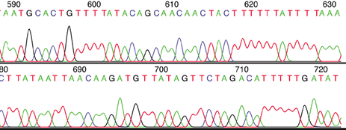
1977 - 2003
Automatisation et optimisation de la méthode de Sanger
Séquençage capillaire et fluorescence
X 300

Slide 35
Principe de la méthode de SANGER
Le recopiage d’un brin matrice par une ADN polymérase ADN dépendante est initiée par la fixation d’un oligonucléotide spécifique (amorce), complémentaire du brin matrice. Cette ADN polymérase va permettre l’élongation d’un nouveau brin complémentaire du brin matrice dans le sens 5’ 3’
L’ADN polymérase permet l’incorporation de nucléotides (dNTP: déoxynucléotides) libres présents dans le milieu réactionnel par la formation d’un pont phosphodiester entre le 3’OH de la chaîne et le 5’ phosphate du dNTP suivant
La réaction de Sanger repose sur l’incorporation alléatoire par cette ADN polymérase dedidéoxynucléotides interrupteurs de chaîne (ddNTP) eux aussi présents dans le milieu réactionnel.
Une migration électrophorétique du produit de cette réaction de séquence sur un gel très résolutif (polyacrylamide) va séparer tous les fragments présents en fonction de leur masse moléculaire(taille).

Slide 36
Electrophorèse capillaire
Les produits de séquence purifiés sont analysés sur un séquenceur .
Une électrophorèse capillaire en conditions dénaturantes va séparer les fragments d’ADN synthétisés en fonction de leur taille.
L’enregistrement et l’analyse spectrale de la fluorescence spécifique du ddNTP permettra alors d’assigner la base correspondante et de déterminer la séquence nucléotidique du brin matrice.
Chaque base a donc un signal spécifique qui permet de l’identifier lors de son passage dans le faisceau d’un photomètre situé à la sortie du capillaire. L’analyse des signaux reçus est effectuée par un ordinateur permettant la reconstitution de la séquence d’ADN avec une grande précision.

Slide 37
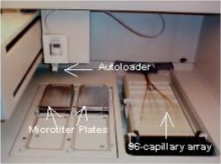
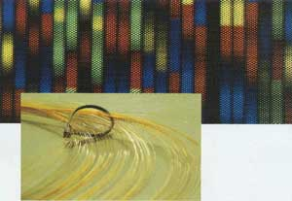
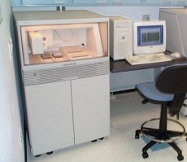
Capillaires
http://www.genomenewsnetwork.org/resources/whats_a_genome/Chp2_2.shtml
http://www.aecom.yu.edu/cancer/new/cores/sequencing/abi3700.htm

Slide 38
Adaptation de la technique à la fluorescence
chaque ddNTP (ddATP,ddTTP,ddCTP,ddGTP) est marqué par un fluorochrome différent dont le spectre d’émission est spécifique. Une analyse spectrale va différencier les différents fluorochromes, associer la base correspondante et donc définir la séquence nucléotidique du brin d’ADN initial
Le fluorochrome donneur est excité par un rayon laser à argon émettant à 488nm et 514,5nm.Son énergie de fluorescence émise (515-520nm) est captée intégralement par le fluorochrome accepteur qui est excité à son tour. Le fluorochrome accepteur ou dichloroRhodamine est différent pour chaque type de ddNTP.

Slide 39
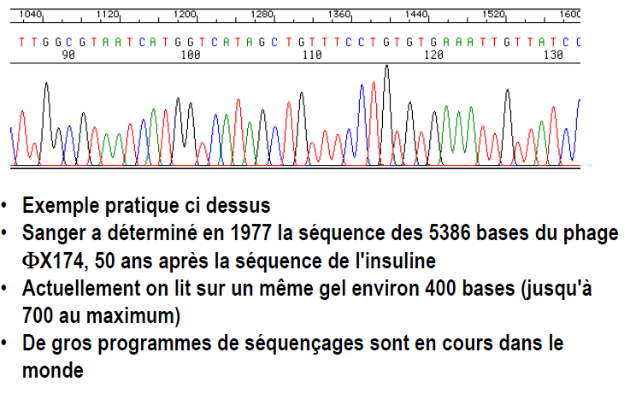

Slide 40
Le pyroséquençage
Le pyroséquençage est une technique de séquençage de l'ADN qui permet d’effectuer un séquençage rapide et à moindre coût qu’un séquençage par la méthode de Sanger.
En effet, cette technique ne nécessite pas de clonage (donc gain de temps et d’argent), et permet une lecture directe de la séquence obtenue après le séquençage.
Le principe du pyroséquençage a d'abord été énoncé en 1993 par Pettersson, Uhlen et Nyren puis elle a été developpée à partir de l’année 1998.

Slide 41
Le principe de la méthode pyroséquençage
La méthode développée par Nyrén consiste à synthétiser le brin complémentaire d'un brin d'ADN, paire de bases par paire de bases, avec une enzyme de synthèse de l'ADN et un substrat contenant une enzyme chimioluminescente, c'est-à-dire une enzyme qui émet de la lumière suite à une réaction chimique.
Des solutions des quatre bases nucléotidiques adénine, guanine, cytosine et thymine, sont ajoutées séquentiellement. Lorsque l'appariement d'une paire de bases a lieu, un signal lumineux est produit par libération d'une enzyme chimioluminescente.
Ce signal peut être détecté par une caméra et cartographié par un logiciel. Ce processus est répété pour chacune des quatre solutions différentes et les bases cartographiées sont combinées pour établir la séquence d'ADN complète.

Slide 42
Protocole de pyroséquençage
En ce qui concerne la méthode développée en 1998:
- la matrice d'ADN simple brin est hybridée à une amorce et incubée avec les enzymes ADN polymérase, ATP sulfurylase, luciférase et apyrase et avec les substrats 3'-phosphoadénosine 5'-phosphosulfate (PAPS) et luciférine.
L'ajout d'un des 4 désoxynucléotides triphosphates (le dNTPαS, qui n'est pas un substrat de la luciférase, est ajouté au lieu du dATP afin d'éviter le bruit de fond) permet d'initier la deuxième étape.
- L'ADN polymérase incorpore les dNTP complémentaires sur la matrice. Cette incorporation libère un pyrophosphate

Slide 43
Protocole de pyroséquençage
L'ATP sulfurylase convertit le pyrophosphate en ATP en présence de la PAPS. Cet ATP agit comme substrat pour la conversion de la luciférine en oxyluciférine catalysée par la luciférase, ce qui génère de la lumière visible en quantités proportionnelles à la quantité d'ATP.
La lumière produite au cours de cette réaction est détectée par une caméra et analysée par un programme informatique : le séquenceur ou plus précisément un capteur CCD va capter ce signal lumineux et le reproduire sous forme d’un pic sur le pyrogramme.
La hauteur de ce pic est fonction de l’intensité du signal lumineux, elle-même proportionnelle au nombre de nucléotides incorporés en même temps.

Slide 44
- Les nucléotides non incorporés (en excès) sont dégradés par l'apyrase, et la réaction peut reprendre avec un nouveau nucléotide.
À partir du pyrogramme, on peut donc déduire la séquence à partir de la taille des pics obtenus. Par ailleurs, en cas de mélange de nucléotides à une même position (polymorphisme de séquence), la taille des pics permet d'avoir une quantification de la proportion de brins porteurs de l'un ou l'autre des nucléotides.

Slide 45
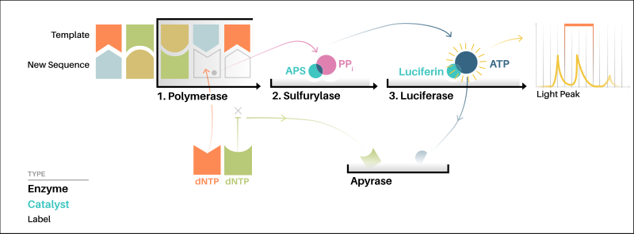
Schéma illustrant le fonctionnement du pyroséquençage

Slide 46
Application du séquençage d’ADN

Slide 47
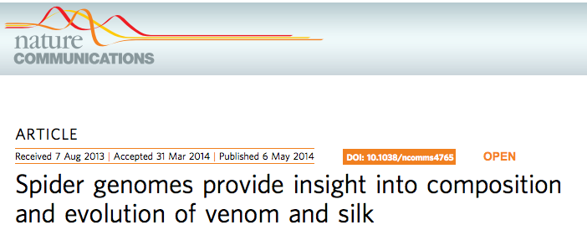
Caractérisation d’une espèce vivante

Slide 48
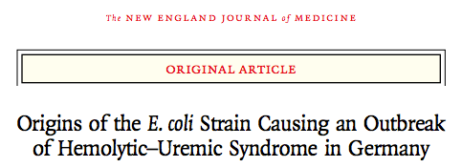
Caractérisation d’une espèce vivante
Souche d’Escherichia coli responsable l’épidémie de syndromes hémolytiques urémiques de 2011 en Europe.
Compréhension de la spécificité de cette souche, de sa virulence et de sa capacité épidémique.
Mise au point d’un outil de diagnostic

Slide 49
Application du re-séquençage:
L’évolution bactérienne et la virulence

Slide 50
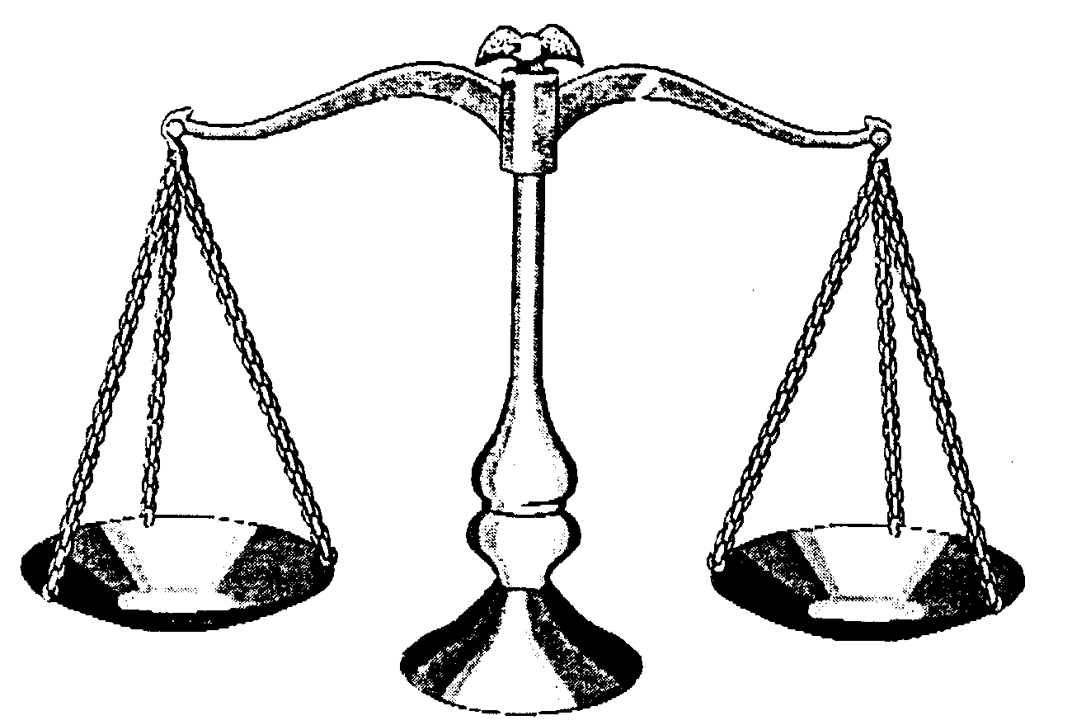
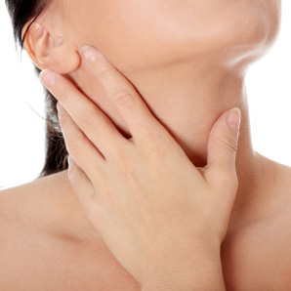
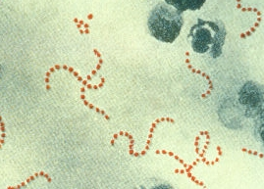
Le streptocoque du groupe A
Infections invasives gravissimes:
Fasciite nécrosante
Choc sceptique
Bactérie commensal inoffensive
Infections bénignes : angines

Slide 51
La fasciite nécrosante:
est une infection rare de la peau et des tissus sous-cutanés profonds, se propageant le long des fascia et du tissu adipeux, surtout causée par le streptocoque du groupe A (Streptococcus pyogenes) mais également par d'autres bactéries telles que Vibrio vulnificus, Clostridium perfringens ou .

Slide 52
Répondre à une question d’épidémiologie
L’émergence des infections néonatales à Streptococcus agalactiae (streptocoque du groupe B) dans les années 60 en Europe et aux Etats-Unis
Méthodologie:
  séquençage complet de 230 souches isolées de 4 continents sur plus de 50 ans.
  Assemblage de novo et détection de mutations (re-séquençage)
  Phylogénie basée sur les polymorphismes entre ces souches

Slide 53
Relations phylogénétiques entre les 230 souches
cpsIa
Des lignages bien définis
Présence de clones dominants dans chaque lignage très peu divers
Les branches plus longues correspondent à des recombinaisons
cpsIII
cpsIV
cpsIV
cpsIII
cpsV

Slide 54
tet(O)-erm(B)
Tn5801 – 11
*
*
* erm(B)
Tn916 – 12
Tn916 – 14
Tn916 – 15
Tn916 - 13
Tn916 – 16
cps IV
25 SNPs
Chaque clone résulte de l’insertion d’un transposon codant pour la résistance à la tétracycline
Ces clones provenant d’une seule bactérie se sont disséminés mondialement

Slide 55
Etudes des maladies rares
Hypothèse: une mutation est responsable du syndrome
Analyse familiale, étude de grandes familles, étude de familles consanguines
Difficultés:
  Maladies très rares
  Mutations dans différents gènes responsables du même syndrome.

Slide 56
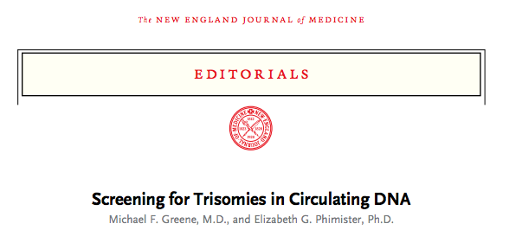
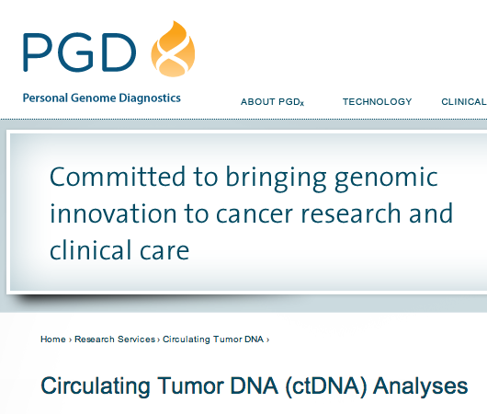
Des applications très innovantes
Diagnostic de la trisomie et de certains cancer par séquençage de l’ADN circulant

Slide 57
Le séquençage haut débit
Le séquençage à haut débit de l'ADN, dit de nouvelle génération (Next generation sequencing ou NGS), a pour principe de base la parallélisation de réactions permettant le séquençage de courtes lectures d’une librairie .
Le séquençage haut-débit apporte des possibilités considérables en matière de connaissance du génome humain, bactérien ou viral……..
Il permet d’obtenir la séquence d’un génome complet (séquençage pangénomique) ou de parties de génome bornées par PCR (polymerase chain reaction, séquençage ciblé)

Slide 58
Le séquençage haut débit
Il permet de comprendre comment fonctionne une cellule normale, comment la génétique et l’épigénétique interagissent, comment les cellules souches se différencient et comment une cellule devient cancéreuse.
Le séquençage haut débit apporte une nouvelle dimension en recherche en permettant de transposer les analyses à l’échelle du génome
Il a permis des découvertes fondamentales dans de multiples domaines.
Il commence a être utilisé dans le domaine de la clinique.

Slide 59
Quelques résultats
Génome : 1,5% gènes (exons)
> 50% répétitions («junk DNA »)
Gènes : ~3 kb (dystrophine = 2,4 Mb)
Gènes : ~ 20’000 – 25’000 (~50% connus)
Homme – Chimpanzé : similaire à 99%
Homme – Homme : 0,08% de différence.

